Slide 1
Модификатор static

Slide 2
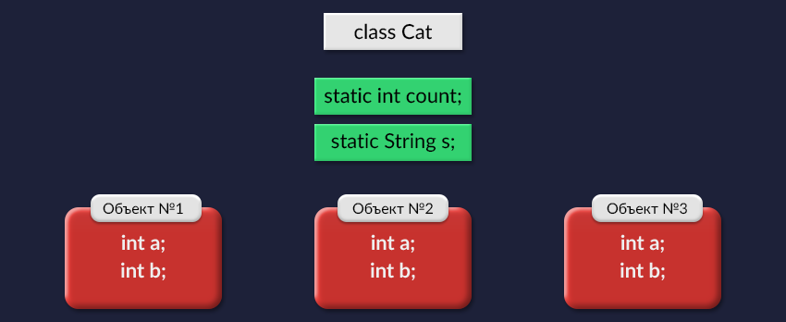
Статические переменные

Slide 3
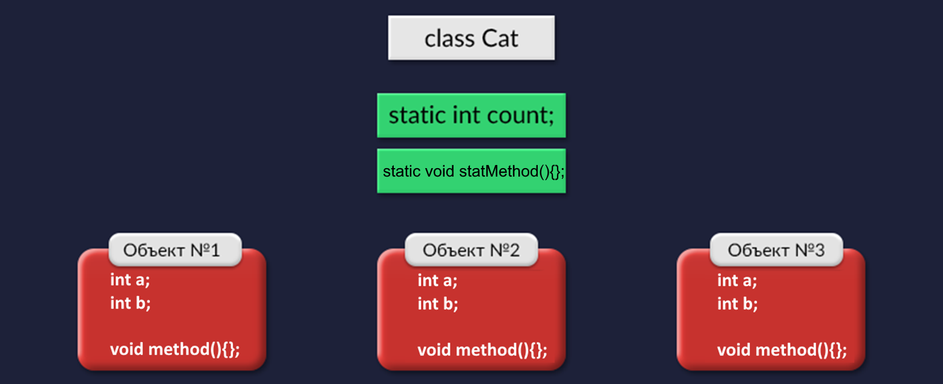
Статические методы

Slide 4
public class Cat {
static int count;
static String s = “Класс Кошка”;
int name;
public Cat() {
count++;
}
static void printInfo () { sout(" Вы создали кошек: " + count; }
}
System.out.println("Используется " + Cat.s); Cat.printInfo(); Cat cat1 = new Cat(); Cat cat2 = new Cat(); Cat.printInfo();
Статические переменные

Slide 5
System.out.println(Math.PI); System.out.println(Math.round(4.6)); System.out.println(Math.max(5,7));
Пример использования. Класс Math

Slide 6
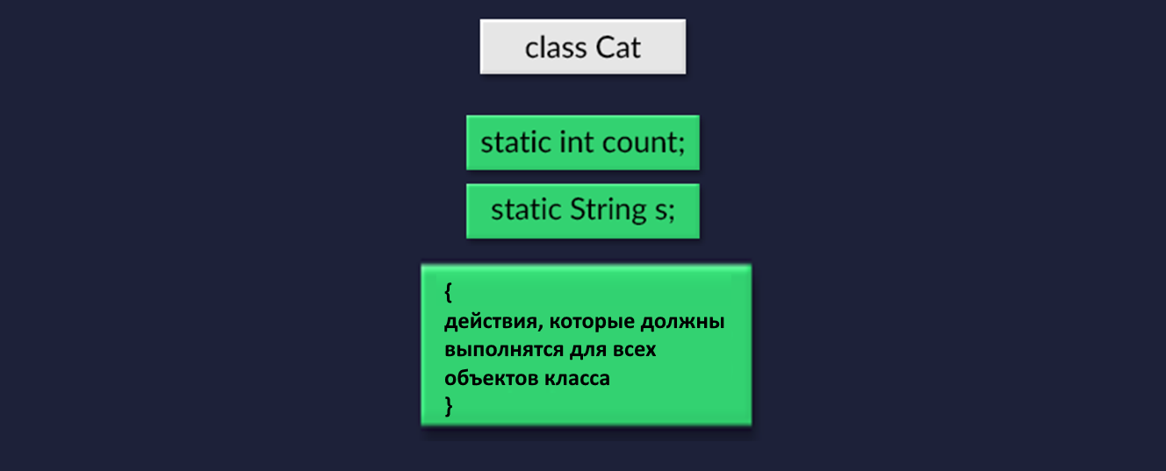
Статический блок

Slide 7
Статический блок
public class Example{
static int[] arr = new int[4];
static { //статический блок
arr[0] = 1;
for (int i = 1; i < arr.length; i++)
arr[i] = arr[i - 1] * 2;
}
public static void main(String[] args) {
for (int i = 0; i < arr.length; i++)
System.out.print(arr[i] + " ");
}
}

Slide 8
class Cat { static int count; final static String s = "Класс Кошка"; public Cat() { count++; } final static void printInfo () { System.out.println("Вы создали кошек: " + count); } }
Модификатор final

Slide 9
class Cat { }
class Kitty extends Cat{ }
final class Cat { }
class Kitty extends Cat{
}
Модификатор final

Slide 10
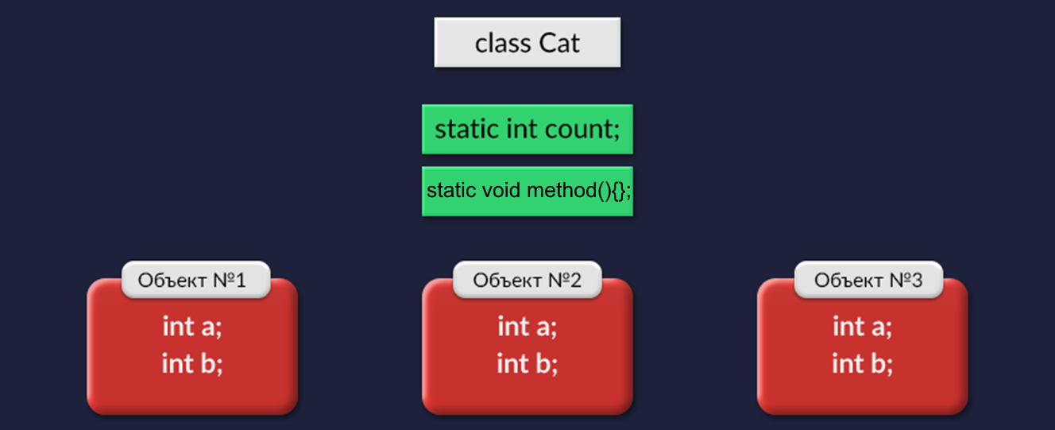
Правила использования статических и нестатических блоков

